Slide 1
Дисциплина: “Математические методы и технологии тестирования и верификации ПО”
Лекция №8
ТЕМА 4 Основные производственные процессы и оценка качества программных продуктов и комплексов программ
доцент Нарежний А.П.

Slide 2
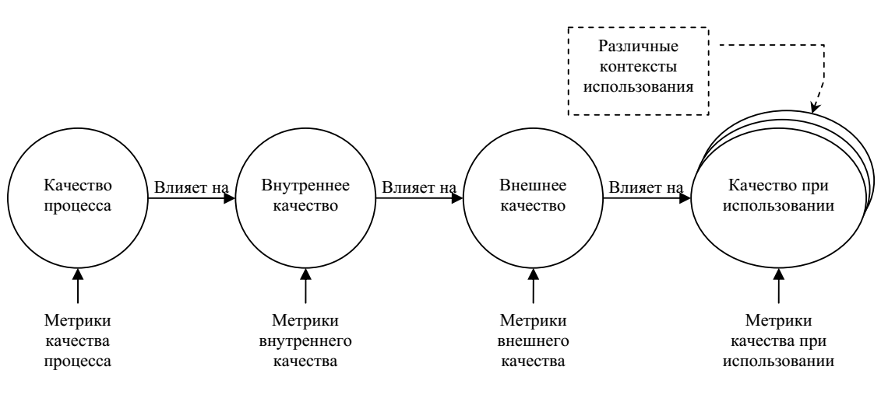
Основные аспекты качества ПП
согласно ISO/IEC 25000

Slide 3
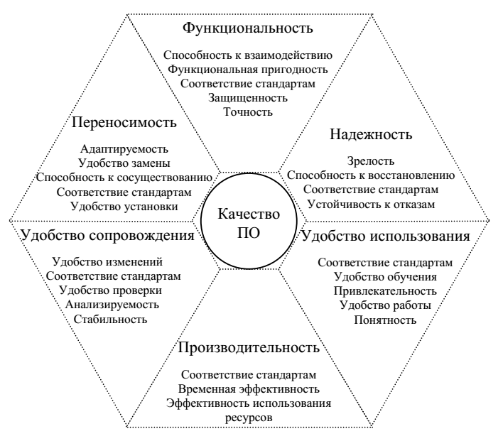
Характеристики и атрибуты качества ПП
согласно ISO/IEC 25000

Slide 4
Требования к качеству проектируемого ПП должны определять следующее:
• Что ПП должен делать (например: позволять клиенту оформить заказы и обеспечить их доставку; Обеспечивать контроль качества строительства и отслеживать проблемные места; Поддерживать нужные характеристики автоматизированного процесса производства, предотвращая аварии и оптимальным образом используя имеющиеся ресурсы);
• Насколько ПП должен быть надежным (например: работать 7 дней в неделю и 24 часа в сутки; Допускается неработоспособность в течение не более 3 часов в год. Никакие введенные пользователями данные при отказе не должны быть утеряны);
• Насколько ним должно быть удобно пользоваться (например: покупатель должен легко находить нужный ему товар; Инженер по специальности «строительство мостов» должен в течение одного дня разобраться в 80% функций системы);

Slide 5
Требования к качеству проектируемого ПП должны определять следующее (ок.):
• Насколько он должен быть эффективным (например: поддерживать обслуживание до 10000 запросов в секунду; Время отклика на запрос при максимальной загрузке не должно превышать 3 с; Время реакции на изменение параметров процесса производства не должно превышать 0.1 с; На обработку одного запроса не должно тратиться более 1 MB оперативной памяти);
• Насколько удобным должно быть его сопровождение (например: добавление в систему нового вида запросов не должно требовать более 3 человеко-дней; Добавление поддержки нового процесса производства не должно занимать более 24 человеко-месяцев);
• Насколько он должен быть переносимым и заменяемым (например: ПП должен работать в среде операционных систем Linux, Windows 10 и MacOS XI; ПП должен работать с документами в форматах MS Word и HTML; ПП должен сохранять файлы отчетов в форматах MS Word 2016, MS Excel 2016, HTML и в виде обычного текста).

Slide 6
Методы контроля качества ПП можно классифицировать следующим образом:
• Методы и техники, связанные выяснением свойств ПП во время его работы. Это, прежде всего, все виды тестирования, а также профилирование и измерение количественных показателей качества, которые можно определить по результатам работы ПП - эффективности по времени и другим ресурсам, надежности, доступности и пр.;
• Методы и техники, связанные с определением показателей качества на основе симуляции работы ПП с помощью моделей разного рода. К этому виду относятся проверка на моделях (model checking), а также прототипирование (макетирование), использованное для оценки качества принимаемых решений;

Slide 7
Методы контроля качества ПП можно классифицировать следующим образом (ок.):
• Методы и техники, предназначенные для выявления нарушений формализованных правил построения исходного кода ПП, проектных моделей и документации (инспектирование кода, заключающееся в целенаправленном поиске определенных дефектов и нарушений требований в коде на основе набора шаблонов, автоматизированные методы поиска ошибок в коде, не основанные на его интерпретации, методы проверки документации на согласованность и соответствие стандартам);
• Методы и техники, связанные с обычным или формализованным анализом проектной документации и исходного кода для выявления их свойств (методы анализа архитектуры ПП, методы формального оказательства свойств ПП и формального анализа эффективности применяемых алгоритмов).

Slide 8
Принципы выбора характеристик качества в проектах ПП (1)
При системном анализе, формировании технического задания и спецификаций требований возникает два класса оптимизационных задач:
- распределения затрат на улучшение отдельных конструктивных характеристик ПП с целью достижения его максимальной или достаточно высокой функциональной пригодности;
- определения оптимальных или допустимых затрат на улучшение каждой конструктивной характеристики ПП, обеспечивающих адекватное или достаточно существенное увеличение качества функционирования.
Решение этих задач должно быть направлено на обеспечение достаточно высокой функциональной пригодности ПП путем сбалансированного улучшения остальных характеристик качества в условиях ограниченных ресурсов ЖЦ ПП. Для этого в процессе системного анализа при подготовке технического задания и требований спецификаций, значения требуемых атрибутов и субхарактеристик качества должны проверяться по степени их влияния на функциональную пригодность.

Slide 9
Принципы выбора характеристик качества в проектах ПП (2)
После первичного выбора характеристик качества ПС необходимо определить экономическую эффективность и реализуемость программного средства в соответствии с требованиями контракта по качеству в условиях реального ограничения экономических ресурсов, доступных для обеспечения всего жизненного цикла ПП.
Общее понятие - доступные ресурсы разработки - включает реальные финансовые, временные, кадровые и аппаратурные ограничения, в условиях которых происходит создание и развитие сложного комплекса программ. Эти факторы проявляются как дополнительные показатели качества продуктов и рентабельности процессов, которые следует учитывать и оптимизировать в ЖЦ ПП.

Slide 10
Принципы выбора характеристик качества в проектах ПП (3)
При выборе и определении требований к характеристикам качества проекта программного средства могут использоваться два сценария:
Первый сценарий базируется на маркетинговых исследованиях рынка программных продуктов и на стремлении поставщика занять на рынке достаточно выгодное место. Для этого ему необходимо определить наличие на рынке всей гаммы близких по назначению и качеству ПС, оценить их экономическую эффективность, стоимость и применяемость, а также возможную конкурентоспособность предполагаемого программного продукта для потенциальных пользователей и их возможное число. Кроме того, следует оценить рентабельность затрат на обеспечение всего ЖЦ нового ПП и выявить функциональные и конструктивные характеристики качества, которые способны привлечь достаточно массовых покупателей и оправдать затраты на предстоящую разработку.

Slide 11
Принципы выбора характеристик качества в проектах ПП (4)
Второй сценарий предполагает наличие определенного заказчика-потребителя проекта ПП, который определяет основные технические и экономические требования и характеристики качества. Он выбирает конкурентоспособного поставщика-разработчика, которого оценивает на возможность реализации проекта с необходимыми характеристиками качества и учетом ограничения сроков, бюджета и других ресурсов. Этому помогают опыт и экономические характеристики ранее выполненных проектов поставщиком, но некоторые проекты могут не иметь прецедентов, и тогда приходится использовать имеющуюся статистику в этой области.
Однако для заказчика и разработчика при заключении контракта необходимо достаточно достоверное прогнозирование и экономическое обоснование требуемых ресурсов по трудоемкости, стоимости, срокам и другим характеристикам.

Slide 12
Принципы выбора характеристик качества в проектах ПП (5)
Рациональные диапазоны значений каждого атрибута могут быть выбраны для проекта ПП на основе требований заказчика, здравого смысла, а также путем анализа пилотных проектов и прецедентов в спецификациях требований реальных проектов.
Процессы выбора и установления шкал и мер для описания характеристик качества проектов ПП можно разделить на два этапа:
- предварительный выбор, формализация и обоснование набора исходных данных, отражающих общие особенности потребителей и этапы жизненного цикла проекта ПП, каждый из которых влияет на выбор определенных характеристик качества комплекса программ;
- выбор, установление и утверждение конкретных требований характеристик и атрибутов качества проекта для их последующего оценивания и применения при сопоставлении с реализованными требованиями спецификаций в процессе квалификационных испытаний или сертификации на определенных этапах жизненного цикла ПП.

Slide 13
Принципы выбора характеристик качества в проектах ПП (6)
На первом этапе следует использовать всю базовую номенклатуру характеристик, субхарактеристик и атрибутов, стандартизированных в ISO 25000. Их описания желательно предварительно упорядочить по приоритетам с учетом назначения и сферы применения конкретного ПП.
Далее необходимо выделить и ранжировать по приоритетам потребителей, которым необходимы определенные показатели качества ПП с учетом их специализации и профессиональных интересов. Широкая номенклатура характеристик, представленная в стандарте ISO 25000, поддерживает разнообразные требования, из которых следует выбирать те, которые необходимы с позиций различных потребителей этих данных.

Slide 14
Принципы выбора характеристик качества в проектах ПП (7)
Выбранные значения характеристик качества и их атрибутов должны быть предварительно проверены разработчиками на их реализуемость с учетом доступных ресурсов конкретного проекта и при необходимости откорректированы по составу и значениям. В результате проведения всех процедур анализа и обоснования показателей качества формируется полный набор требуемых характеристик, атрибутов, их мер и значений качества для конкретных потребителей в ЖЦ ПП.
Результаты анализа и выбора номенклатуры и мер характеристик качества проекта ПП должны быть документированы в спецификациях требований, согласованы с их потребителями и утверждены заказчиком проекта для реализации.

Slide 15
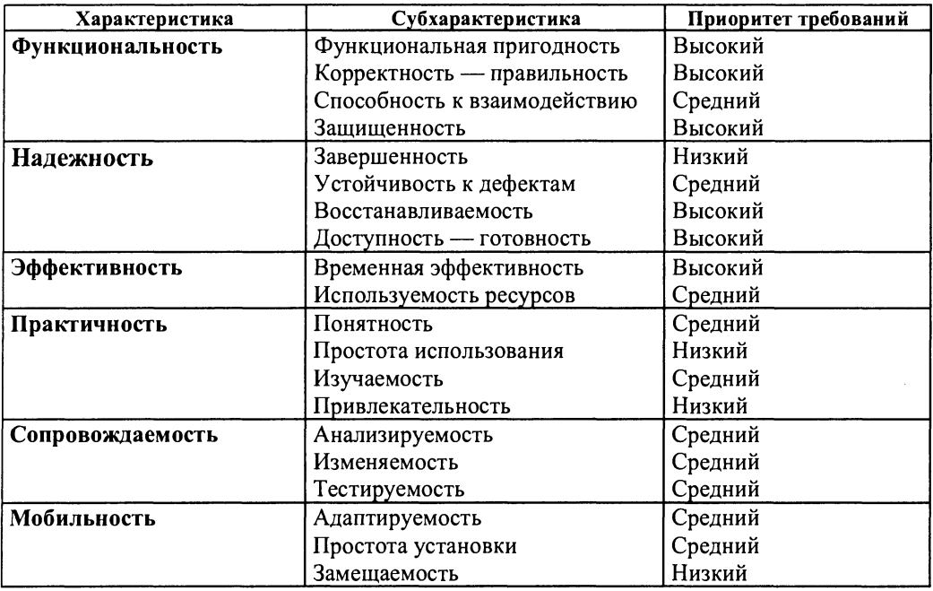
Пример распределения приоритетов требований к характеристикам качества программного средства (гипотетическая система)

Slide 16
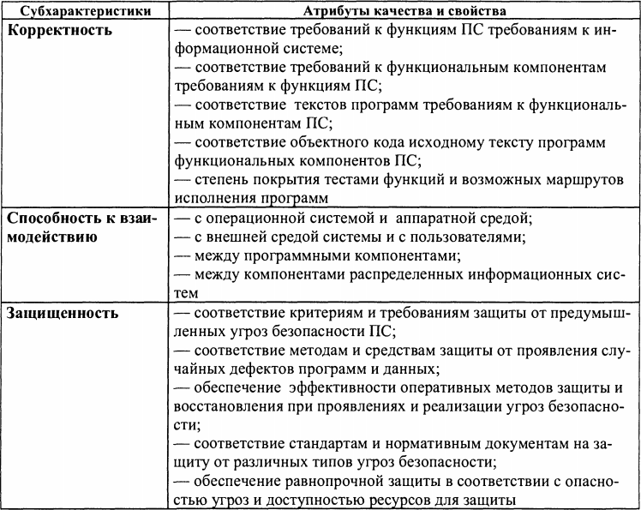
Пример субхарактеристик, атрибутов качества и свойств для выбора
функциональных возможностей программных средств

Slide 17
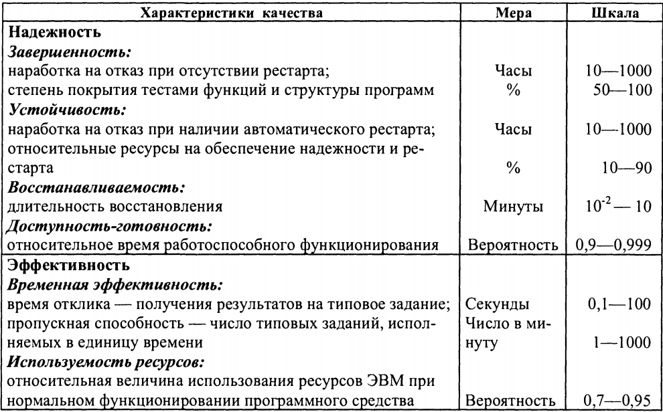
Основные количественные характеристики ПП и их атрибуты

Slide 18
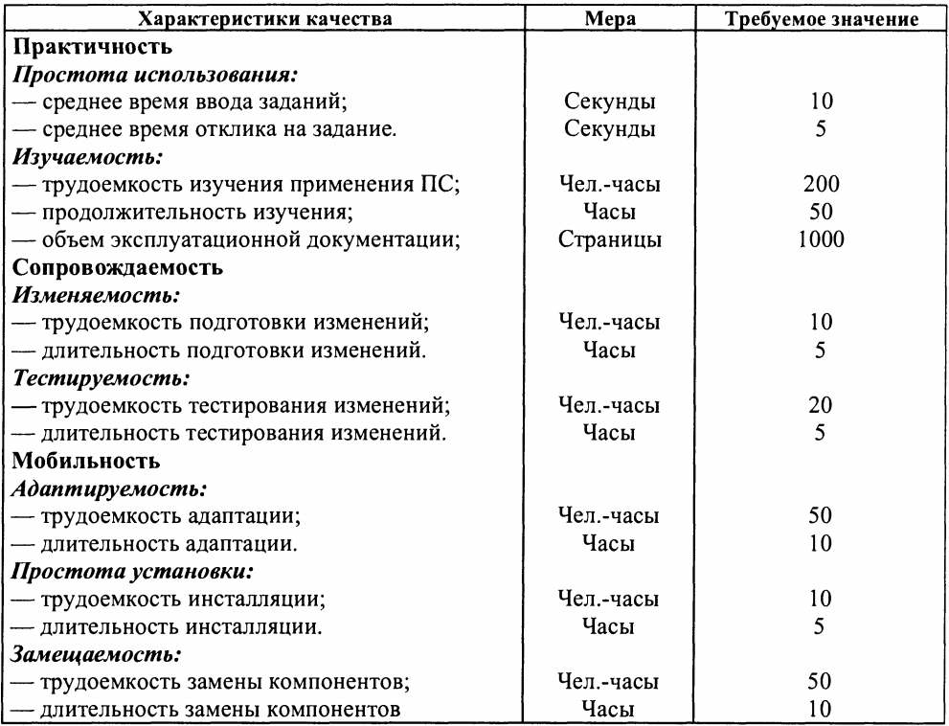
Пример требований к качественным характеристикам ПП

Slide 19
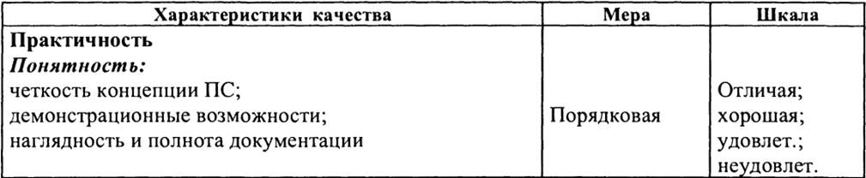
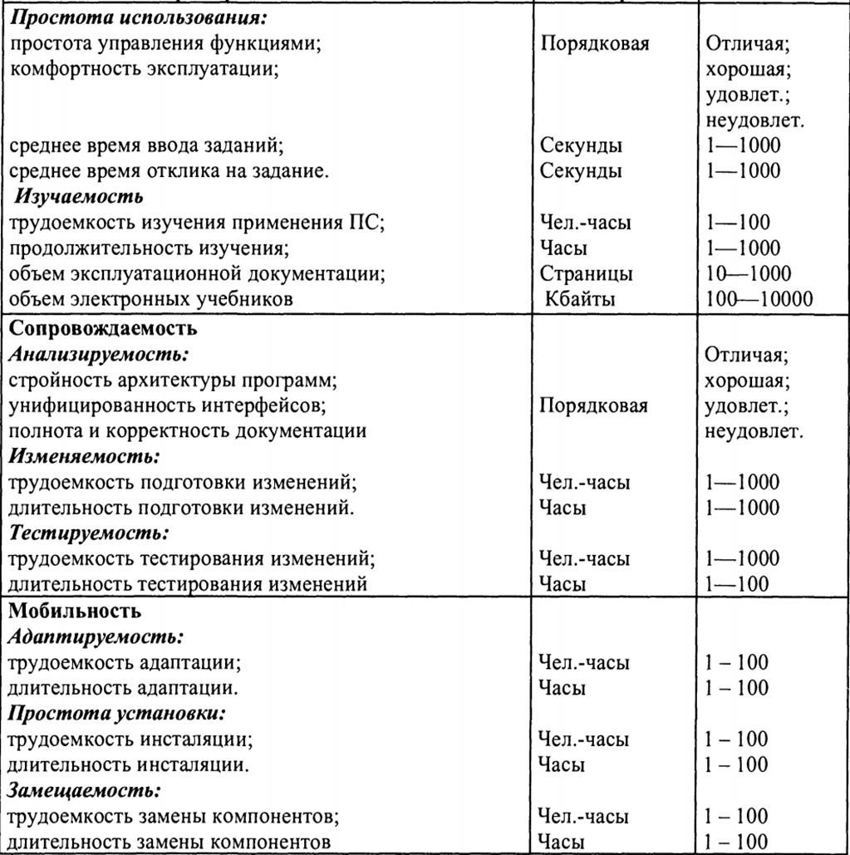
Основные качественные характеристики ПП и их атрибуты

